Slide 1

Meilenstein 3 Verlustprävention an Selbstbedienungskassen im Einzelhandel
Durchgeführt durch die Retail Data Mining GmbH

Slide 2

Themen für heute:
Vorbemerkung
Statische Regeln
Klassifikationsmodell
Regressionsmodell
Gesamtmodell
Bewertung und Empfehlung
Ausblick

Slide 3
1. Vorbemerkung
Notes:
Hier beginnen wir mit dem Hintergrund und der Motivation für unser Projekt. Wir geben einen Überblick über die Einzelhandelsbranche und erläutern die Zielsetzung unseres Data Science Projekts, um Prozesse zu optimieren und die Effizienz zu steigern.

Slide 4
Ziele des Meilensteins (1)
Entwicklung praxistauglicher Klassifikations- & Regressionsmodelle zur Betrugserkennung an Selbstbedienungskassen
Analyse auf Basis aggregierter & bereinigter Testdaten + Bewertung mittels Kostenfunktion
Werteverlust reduzieren & unnötige Kontrollen vermeiden
Integration in eine betriebswirtschaftlich sinnvolle Entscheidungslogik

Slide 5
Ziele des Meilensteins (2)
6 Teilziele:
Einfache Regeln für offensichtliche Betrugsfälle
Klassifikator für Betrugswahrscheinlichkeit
Regressionsmodell zur Schadenshöhe
Kombination beider Modelle in Entscheidungslogik
Threshold- & Sensitivitätsanalyse zur Strategieoptimierung
Konkrete Empfehlungen für den operativen Einsatz

Slide 6
Merkmalsraum der Analysedaten (1)
52 Merkmale (teils aus Aggregation der Positionsdaten gewonnen) bewusst beibehalten – auch redundante & einzeln wenig signifikante
Beispiel: Tageszeit in 3 Repräsentationen (kategorial, ordinal, stündlich)
Keine vorschnelle Reduktion, da Kombinationen oft entscheidend
Unterschiedliche Anforderungen je Modelltyp:
Lineare Modelle bevorzugen wenige, fokussierte Merkmale
Boosting-Modelle profitieren von umfangreichem Feature-Set

Slide 7
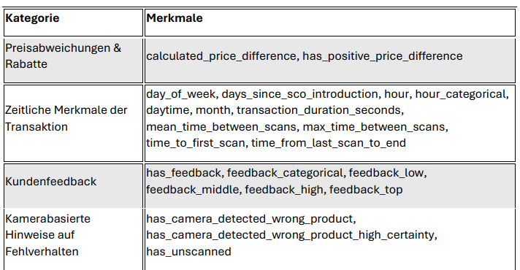
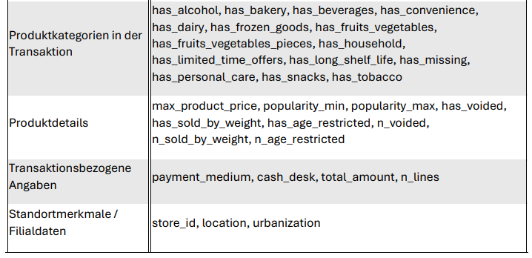
Merkmalsraum der Analysedaten (2)

Slide 8
Anforderungen an Analyseverfahren
Auswahl nicht nur nach Metriken (z. B. Precision, F2), sondern nach betriebsnahen Kriterien
5 zentrale Anforderungen gleichrangig berücksichtigt:
Verständlichkeit: Ergebnisse nachvollziehbar & visualisierbar
Umsetzbarkeit: Einfach in der Praxis einsetzbar
Reproduzierbarkeit: Konsistente Ergebnisse mit gleichem Code/Daten
Skalierbarkeit: Einsetzbar in allen Filialen, nachtrainierbar
Robustheit: Stabil bei Datenabweichungen & erneutem Training

Slide 9
Modellbildungsprozess & Datenkategorien
Trainingsdaten lassen sich vor dem konkreten Modellaufbau in Kategorien einteilen:
„Unscanned“ (100 % FRAUD, Kamera erkannt fehlende Scans)
Fehlerhafte Rabatte (100 % FRAUD, manuell ausgelöste Rabattfunktion für dafür ungeeignete Artikel)
Übrige Rabatte (12 % FRAUD, bei Artikeln mit MHD; Rabatt möglich, aber auffällig häufig)
Übrige Fälle (1,17 % FRAUD, Restkategorie)

Slide 10
Modellbildungsprozess & Datenkategorien
Rabattsystematik auffällig, aber schwer übertragbar auf neue Filialen → aktuell keine starren Rabattregeln implementiert.
Empfohlene technische Prävention:
Rabattfunktion bei nicht rabattfähigen Produkten deaktivieren
Nutzung vordefinierter Rabatt-Barcodes zur Kontrolle
Ergänzend: statische Modellregeln für auffällige Rabattmuster definieren

Slide 11
2. Statische Regeln
Notes:
Hier beginnen wir mit dem Hintergrund und der Motivation für unser Projekt. Wir geben einen Überblick über die Einzelhandelsbranche und erläutern die Zielsetzung unseres Data Science Projekts, um Prozesse zu optimieren und die Effizienz zu steigern.

Slide 12
Statische Regeln zur Vorfilterung (1)
Ziel: einfache, interpretierbare Regeln mit hoher Präzision bei minimaler Komplexität
Methodik:
Daten kategorial / binär kodiert
Analyse von Regeln mit ein bis zwei Merkmalen, um Überanpassung zu vermeiden und Interpretierbarkeit zu gewährleisten
Bewertung: Güte der Vorhersage höher als bei dem anschließenden Klassifikationsmodell

Slide 13
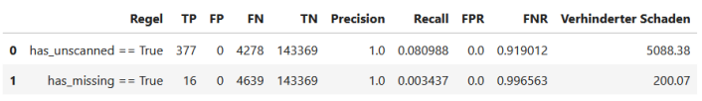
Statische Regeln zur Vorfilterung (2)
Regeln mit einem Merkmal als Basis:
has_unscanned == True mit perfekter Vorhersage von Betrugsfällen
has_missing == True ebenfalls mit perfekter Vorhersage
Wirtschaftlicher Nutzen > 5.000 € potenziell verhindert, aber nur geringe Abdeckung der gesamten Fälle (400)

Slide 14
Bewertung der statischen Regeln
Regeln mit zwei Merkmalen enthalten entweder wiederum has_unscanned oder haben eine FPR von über 50% und sind daher nicht sinnvoll; nur Verwendung der beiden Einzelregeln
Einzelregeln sehr präzise und ideal für vorgesehenen Einsatz
has_unscanned & has_missing: FPR = 0, d. h. kein einziger False Positive Fall im Training
Ggf. Erweiterung um zuvor besprochene statische Regeln gegen Rabattbetrug

Slide 15
3. Klassifikation
Notes:
Hier beginnen wir mit dem Hintergrund und der Motivation für unser Projekt. Wir geben einen Überblick über die Einzelhandelsbranche und erläutern die Zielsetzung unseres Data Science Projekts, um Prozesse zu optimieren und die Effizienz zu steigern.

Slide 16
Klassifikation der Transaktionen
Klassifikationsmodell liefert Score zwischen 0 und 1 je Transaktion (→ Fraud- „Wahrscheinlichkeit“)
Technisch keine echten Wahrscheinlichkeiten, aber gut interpretierbare Scores (nach Kalibrierung)
Entscheidung erfolgt über einen Threshold (z. B. 0.5): Ab diesem Wert wird als FRAUD klassifiziert

Slide 17
Modellentwicklung & Evaluation
Iterativer Prozess mit gezielter Auswahl leistungsfähiger Klassifikationsmodelle
4 zentrale Schritte:
Modellauswahl & Vorabtests → ungeeignete Modelle ausgeschlossen
Hyperparameter-Optimierung & Kalibrierung der Scores
Merkmalsauswahl zur Reduktion & Robustheit
Evaluation mit AUC-PR & betriebswirtschaftlicher Bewertungsfunktion

Slide 18
Verglichene Modellklassen
Baseline-Modelle: Logistische Regression & Entscheidungsbaum
Fortgeschrittene Modelle: Random Forest, Boosting (XGBoost, CatBoost), neuronale Netze
Boosting-Modelle performten am besten → gezielte Weiterentwicklung
Neuronale Netze zeigten gute Einzelresultate, aber instabil & sensitiv gegenüber Parametern

Slide 19
Modellvergleich (1)
Trainingsdaten ohne durch statische Regeln eindeutig erkannte Fälle
Lineares Modell: nur 3 ausgewählte Merkmale aus Phase 2
Alle anderen Modelle: 29 gezielt ausgewählte Features (z. B. Zahlungsmittel, Tageszeit, Kamerasignale)
Preprocessing: One-Hot-Encoding + ggf. Skalierung
Bewertung mit 5×5-facher Kreuzvalidierung unter Beibehaltung der Klassenverteilung (stratified CV)

Slide 20
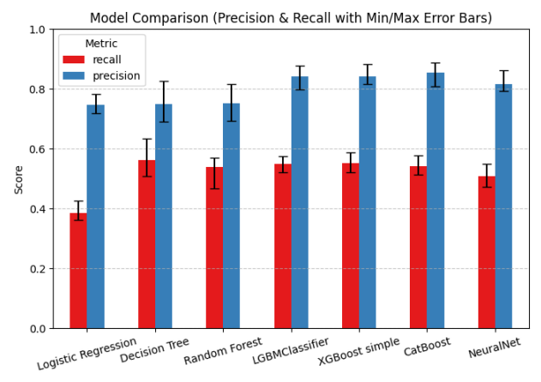
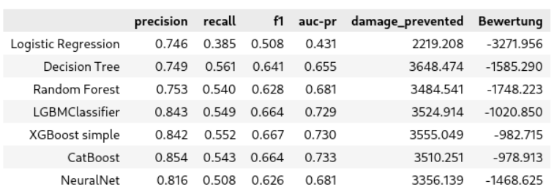
Modellvergleich (2)
XGBoost, CatBoost, LightGBM liefern beste Ergebnisse – sowohl statistisch als auch wirtschaftlich
≈ 55 % der Fraud-Fälle erkannt, hohe Präzision → wenige unnötige Kontrollen
+5 % Recall gegenüber neuronalen Netzen
Logistische Regression deutlich schlechter bei Recall & Schadenserkennung

Slide 21
Modellvergleich (3)
XGBoost mit besserem Recall, CatBoost mit höherer Präzision → Trade-off zwischen Entdeckungsrate und Kontrollkosten
Random Forest unterliegt dem Einzelbaum – trotz Theorievorteil
Ursache: fehlende Hyperparameter-Optimierung
CatBoost leicht besser, aber Entscheidung zugunsten XGBoost aus praktischen Gründen:
Starke Verbreitung
Gute Dokumentation
Effizientes Training
Besser wart- & erweiterbar im operativen Einsatz
Erfüllt alle Anforderungen: Verständlichkeit, Skalierbarkeit, Robustheit, Reproduzierbarkeit

Slide 22
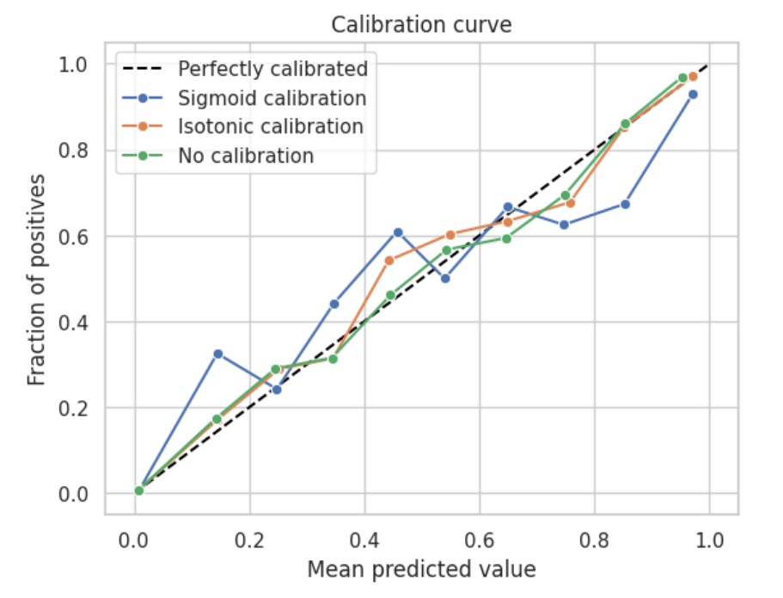
Kalibrierung & Schwellenwertwahl
XGBoost-Scores ≠ echte Wahrscheinlichkeiten, von daher sollte im Nachgang der Entscheidungsschwellwert (Sicherheit des Modells, dass Betrug vorliegt) kalibriert werden
Aber: Modell zeigt ohne Kalibrierung gute Performance. Performance sogar besser als bei nachträglicher Schwellwertoptimierung!
Standardwert 0.5 liefert stabilere & bessere Ergebnisse → keine Schwellenanpassung nötig

Slide 23
4. Regression
Notes:
Hier beginnen wir mit dem Hintergrund und der Motivation für unser Projekt. Wir geben einen Überblick über die Einzelhandelsbranche und erläutern die Zielsetzung unseres Data Science Projekts, um Prozesse zu optimieren und die Effizienz zu steigern.

Slide 24
Schadensschätzung per Regression
Ziel: Schadenshöhe im Betrugsfall prognostizieren – unabhängig von der Klassifikationssicherheit
Ergänzt die Klassifikation um quantitative Risikoabschätzung pro Transaktion
Ermöglicht differenzierte Entscheidungen: z. B. Kontrolle trotz niedriger Score-Wahrscheinlichkeit bei hohem vermutetem Schaden
Boosting-Modelle erneut am besten, verwendet wird ein XGBoost-Regressor

Slide 25
Trainingsvarianten (1)
3 Trainingsvarianten zur Modellierung getestet:
Vollständiger Datensatz (inkl. Schaden = 0): realistisch, aber stark unausgewogen
Balanced Set (gleich viele Schaden / kein Schaden): sensitiv, aber nicht repräsentativ
Nur Schadensfälle: genauer für Betrug, aber nicht einsetzbar bei normalen Transaktionen
Zielkonflikt: Generalisierung vs. Präzision vs. Repräsentativität

Slide 26
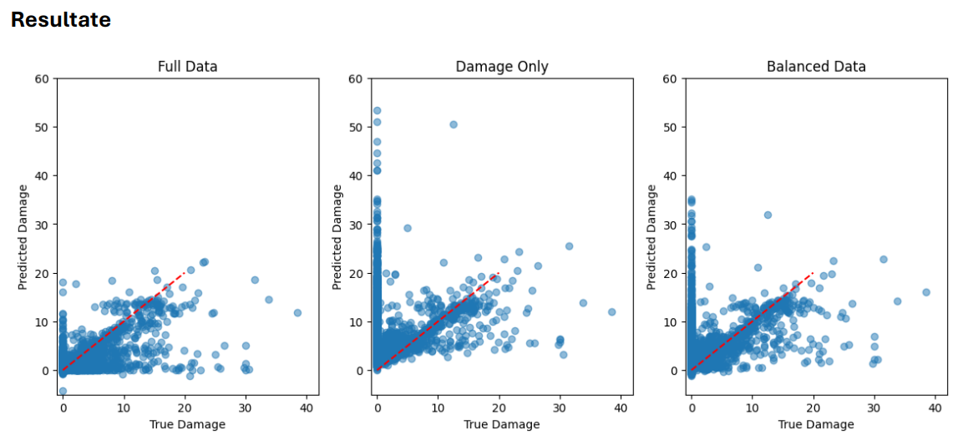
Trainingsvarianten (2)
Alle Varianten haben Schwierigkeiten bei der Vorhersage hoher Schäden
Im Bereich 0–10 €: hohe Streuung, quadratische Verteilung
„Nur-FRAUD“-Modell überschätzt normale Transaktionen stark, trifft aber hohe Schäden am besten
Klassische Metriken (R², MAE etc.) nur bedingt aussagekräftig im Vergleich
„Damage-only“-Variante versagt bei Generalisierung, balanced liegt dazwischen

Slide 27
5. Gesamtmodell
Notes:
Hier beginnen wir mit dem Hintergrund und der Motivation für unser Projekt. Wir geben einen Überblick über die Einzelhandelsbranche und erläutern die Zielsetzung unseres Data Science Projekts, um Prozesse zu optimieren und die Effizienz zu steigern.

Slide 28
Simulierte Bewertungsfunktion
Ziel: wirtschaftlich sinnvolle Kontrollentscheidung für jede Transaktion
Vergleich zweier Szenarien:
Keine Kontrolle → potenzieller Schaden bei nicht erkanntem Betrugsfall: P(FRAUD) * erwarteter Schaden
Kontrolle → Mischung aus erwarteter Fraud-Prämie (bei richtiger Klassifikation) & False-Positive-Kosten (bei Falschklassifikation): P(FRAUD) * 5 € − P(NORMAL) * 10 €
Kombiniertes Modell (Klassifikation + Regression) simuliert Entscheidung für gesamten Datensatz
Wahrscheinlichkeiten P(FRAUD) bzw. P(NORMAL) aus Klassifikationsmodell
Erwartungswert des Schadens E(Schaden) aus Regressionsmodell

Slide 29
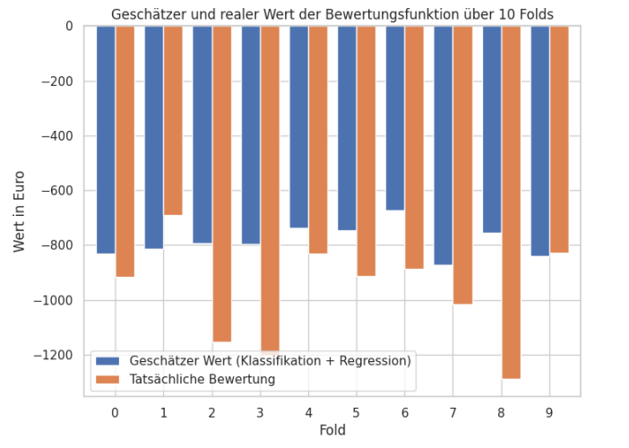
Simulierte Bewertungsfunktion
Nur das Modell auf vollständigem Datensatz kann die tatsächliche Bewertungsfunktion realitätsnah approximieren
Andere Varianten (balanced / damage-only) liefern massiv verzerrte Werte (falsche Mittelwerte: 5.1 / 4.7 statt 0.21)
Modell ist leicht optimistisch, aber klar robustester Ansatz für praxisnahe Entscheidungen

Slide 30
Zusätzliche Optionen im Modell
Neben den aktuell fixen Werten als Belohnung bzw. Bestrafung für richtig erkannte bzw. fälschlich als Betrug markierte Transaktionen können im Funktionstraining beliebige andere Werte verwendet werden
Das so neu trainierte Modell kann das alte Modell in der Schnittstelle ersetzen
Die für Rabattbetrug auffälligen Produktkategorien können per Schnittstelle an das Modell übergeben werden, sodass Rabatte in Kombination mit diesen Produktkategorien als Betrug (statisch) bewertet werden

Slide 31
6. Bewertung & Empfehlung
Notes:
Hier beginnen wir mit dem Hintergrund und der Motivation für unser Projekt. Wir geben einen Überblick über die Einzelhandelsbranche und erläutern die Zielsetzung unseres Data Science Projekts, um Prozesse zu optimieren und die Effizienz zu steigern.

Slide 32
Wirtschaftlicher Mehrwert des Modells
Umfangreiche Evaluation: 200 Testläufe (5×CV mit 40 Wiederholungen)
Durchschnittlicher Mehrwert: 0,22 € pro Transaktion (nach Bewertungsfunktion)
Betrachtet man nur den verhinderten Schaden, also ohne Abzug der Kontrollkosten und ohne Bonus für entdeckte FRAUD-Fälle, ergibt sich ein mittlerer Wert von 0,15 € pro Transaktion.
Ergebnis gilt als robuste, belastbare Schätzung der Modellleistung
Bezieht sich auf Testdaten (20 % des Gesamtbestands)

Slide 33
Schaden durch Rabattbetrug
Modell erkennt 62 % der unberechtigten Rabattfälle
Dadurch können im Schnitt 63 % des zugehörigen Schadens verhindert werden
→ Hohes Präventionspotenzial bei Rabattmissbrauch

Slide 34
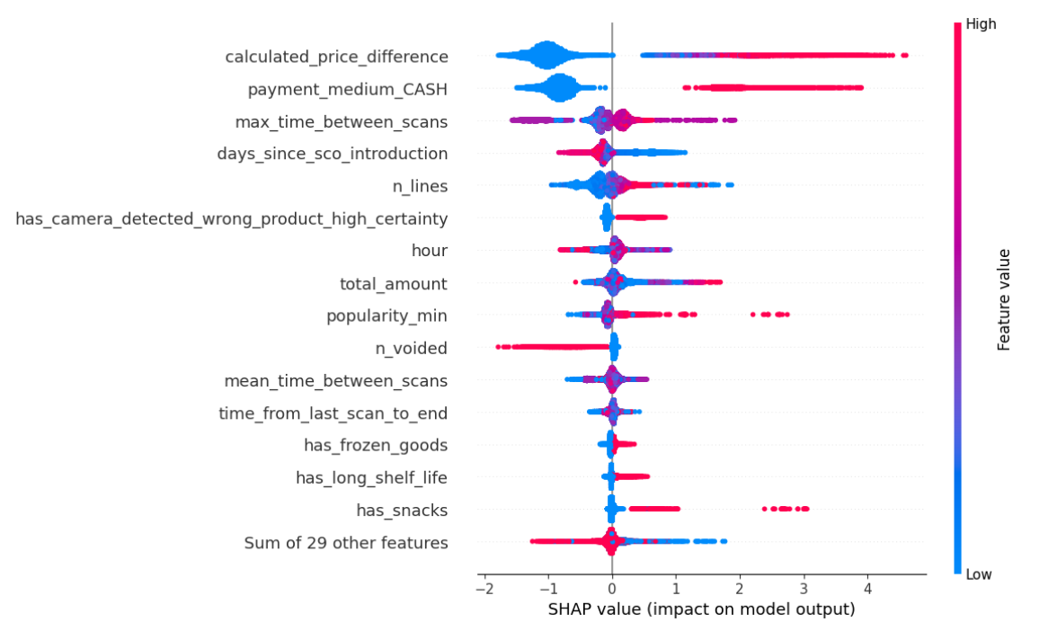
Sensitivitätsanalyse: Einflussfaktoren im Modell (1)
Wichtigste Prädiktoren:
Bargeldzahlung = stärkster Einzelindikator für Fraud
Preisabweichung & Kamera-Hinweise erhöhen Risiko deutlich
Zeitliche Merkmale (Scan-Dauer, Tageszeit) mit moderatem Einfluss
Jüngere Kamerasysteme liefern weniger aussagekräftige Daten
Modell trifft nachvollziehbare Entscheidungen, keine Blackbox

Slide 35
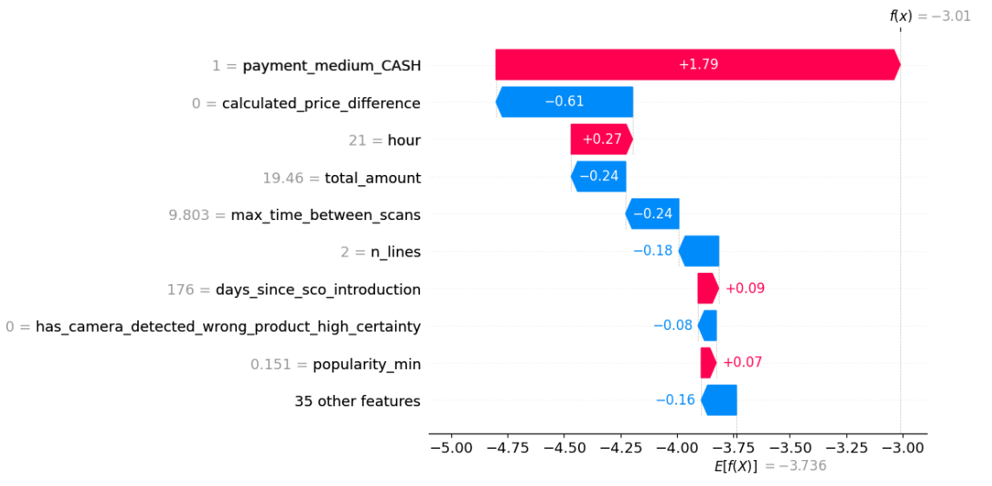
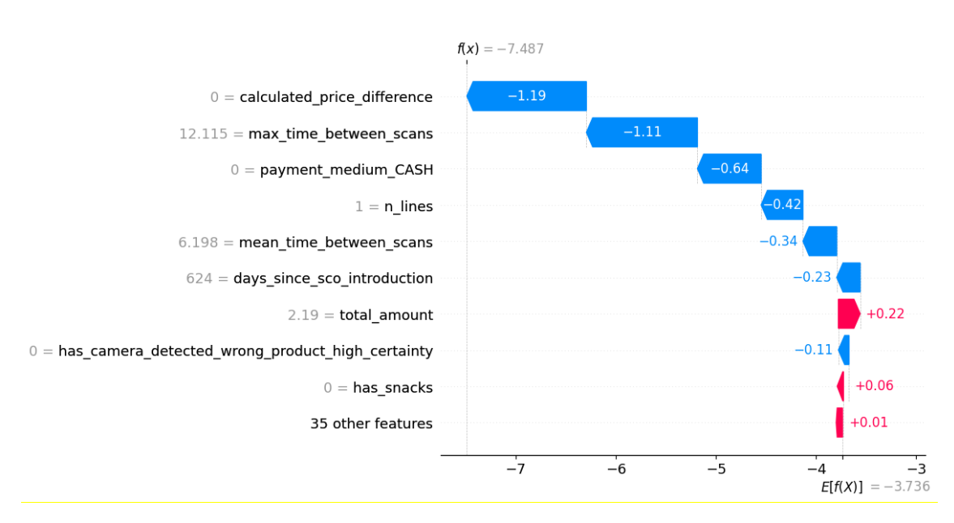
Sensitivitätsanalyse: Einflussfaktoren im Modell (2)

Slide 36
Handlungsempfehlungen & Modellpflege
Gesamtmodell (Statische Regeln + Klassifikation + Regression) ist betriebsreif → sollte diskretionäre Kontrollen durch datenbasierte Entscheidungen ersetzen
Ergebnis: Schäden vermeiden & Personal effizienter einsetzen
Regelmäßige Rekalibrierung empfohlen bei:
neuen Filialen / Sortimenten
veränderten Kundengruppen
neuen Kameradaten / Kontrollrückmeldungen

Slide 37
7. Ausblick
Notes:
Hier beginnen wir mit dem Hintergrund und der Motivation für unser Projekt. Wir geben einen Überblick über die Einzelhandelsbranche und erläutern die Zielsetzung unseres Data Science Projekts, um Prozesse zu optimieren und die Effizienz zu steigern.

Slide 38
Technische Umsetzung
Modell wird über eine REST-API ins Kassensystem integriert
Input: Transaktionsdaten (JSON)
Output: Echtzeitentscheidung + Schadenprognose + Begründung
Codeversionierung & Nachtraining über GitHub möglich
Evaluation mit Echtdaten der Wertkauf GmbH geplant
Langfristige Erweiterung denkbar: z. B. durch Kundenhistorie, Treuekarten, Warenkorbinhalte

Slide 39
Vielen Dank für Ihre Aufmerksamkeit! Fragen & Anregungen?

